Slide 1

ĐỀ TÀI: XD PHẦN MỀM QUẢN LÝ HỆ THỐNG BÁN LẺ TRONG CỬA HÀNG MUA BÁN ĐTDĐ

Slide 2
MỞ ĐẦU
Trong những năm trở lại đây sự phát triển của xã hội kéo theo những thị hiếu của con người ngày
càng được tăng cao cho nên nhu cầu về sử dụng hệ thống điện thoại cũng được tăng theo chính vì lẽ đó
mà hàng loạt các cửa hàng bán điện thoại di động xuất hiện trên thị trường
Việc kinh doanh của các cửa hàng ngày càng phát triển, kéo theo việc đòi hỏi ra đời các hệ thống để
trợ giúp họ trong việc quản lý bán hàng
3. Sự phát triển mạnh mẽ của công nghệ thông tin có tác động mạnh mẽ đến sự thành bại trong kinh
doanh của các cửa hàng.
Xuất phát từ nhu cầu thực tế cần có một hệ thống bán hàng để cung cấp cho các cửa hàng chúng em đã
thực hiện đồ án “XD phần mềm quản lý hệ thống bán lẻ trong cửa hàng mua bán ĐTDĐ.

Slide 3
MỤC LỤC
01
02
03
KHẢO SÁT BÀI TOÁN, PHÂN TÍCH THIẾT KẾ HỆ THỐNG
CÀI ĐẶT TRONG SQL SERVER
THIẾT KẾ VÀ CÀI ĐẶT CHƯƠNG TRÌNH

Slide 4
Chương
01
01
KHẢO SÁT BÀI TOÁN, PHÂN TÍCH THIẾT KẾ HỆ THỐNG

Slide 5
Khảo sát bài toán
Khảo sát thực tế
Đánh giá hiện trạng
Hướng giải quyết

Slide 6
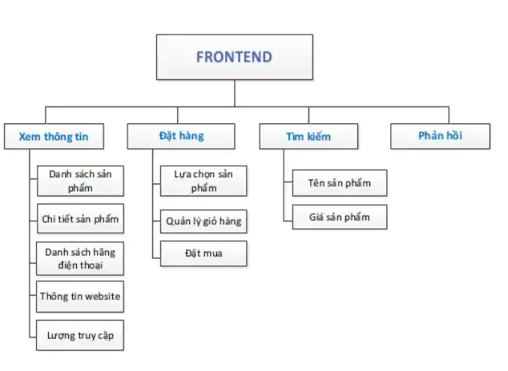
Phân tích thiết kế chức năng
1.1.Biểu đồ phân cấp chức năng của hệ thống
Hệ thống QLBHDTDĐ
Xem thông tin
Đặt hàng
Khách hàng
Quản lý nhân viên
Sản phẩm
Lựa chọn sản phẩm
Thông tin khách hàng
Danh mục sản phẩm
Thêm vào giỏ hàng
Sản phẩm bán
Đặt mua
Đơn hàng
Chi tiết đơn hàng

Slide 7
1.2.Phân tích các chức năng
Các chức năng chính của hệ thống bao gồm:
Quản lý trang chủ
Quản lý danh mục gồm có 2 chức năng:
Quản lý thông tin chung
Quản lý thông tin mua hàng.
Quản lý mặt hàng gồm:
Nhập hàng
Tồn kho/Quản lý hàng
Quản lý khách hàng:
Quản lý khách hàng gồm có các chức năng
Thêm mới và Cập nhật, xóa bỏ.
Tác vụ
Đổi mật khẩu
Đăng xuất.
Chức năng quản lý đơn hàng cho phép nhân viên có thể chỉnh sửa và quản lý tài khoản cá nhân của mình để không làm lộ thông tin của nhà sản xuất.

Slide 8
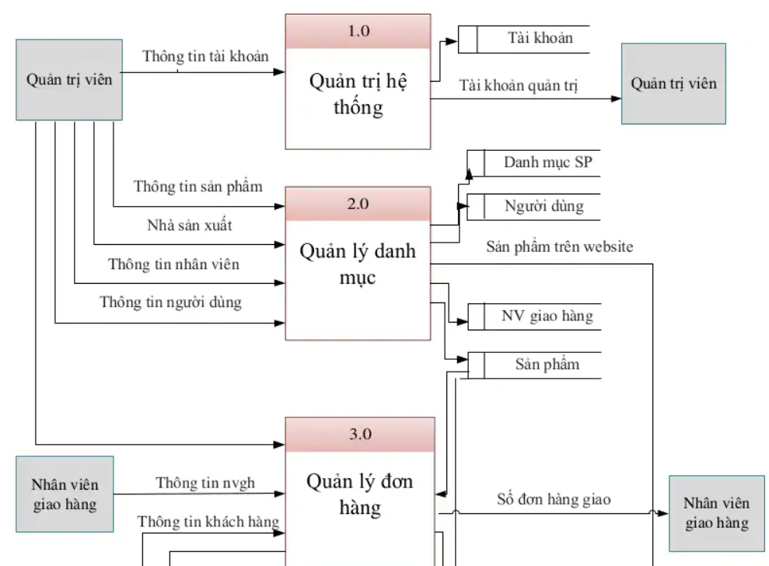
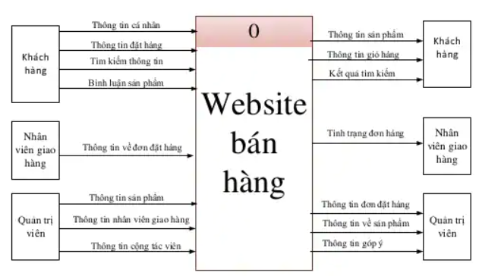
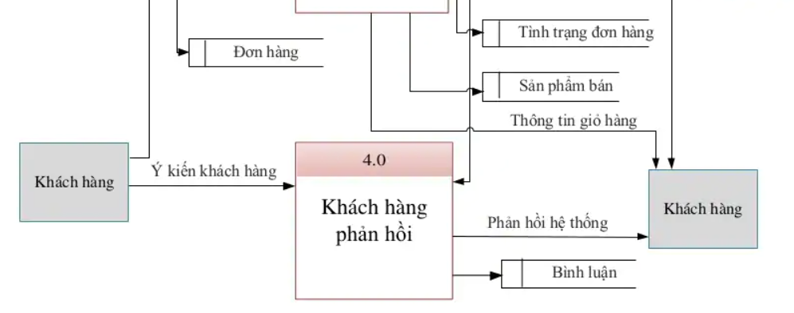
Biểu đồ
2.1 Biểu đồ mức khung cảnh
2.2.Biểu đồ mức đỉnh

Slide 9
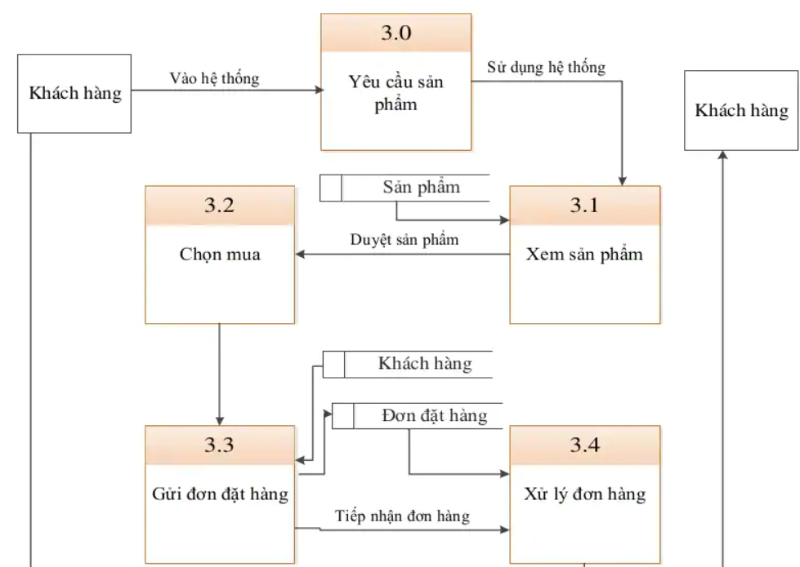
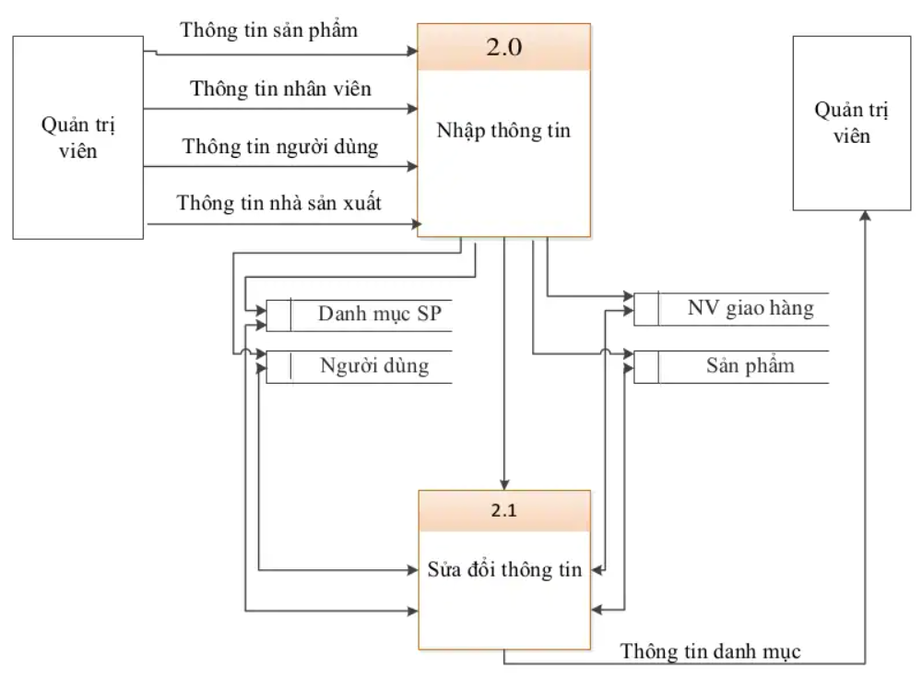
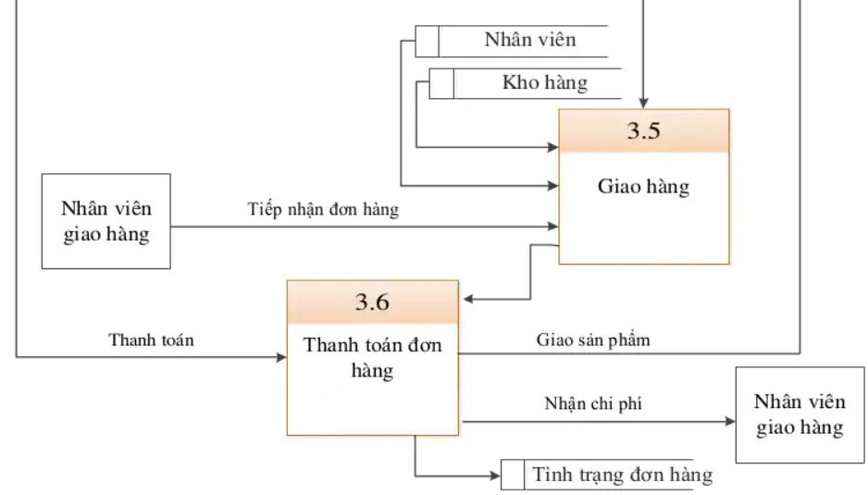
2.3 Biểu đồ mức dưới đỉnh
Biểu đồ định nghĩa chức năng 1
(Quản lý danh mục)
Biểu đồ định nghĩa chức năng 2(Quản lý đơn hàng)

Slide 10
Chương
0
02
CÀI ĐẶT TRONG SQLSERVER (VIEW, STORE PROCEDURE, FUNCTION, TRIGGER)

Slide 11
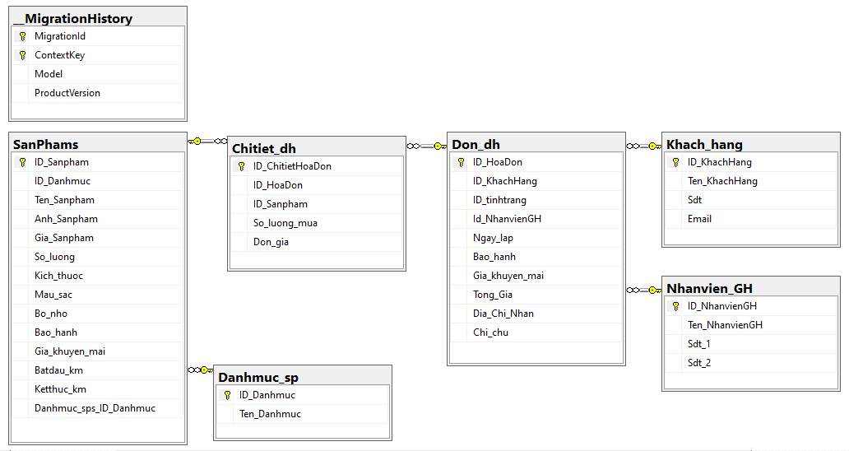
Sơ đồ thực thể liên kết

Slide 12
Chương
03
THIẾT KẾ VÀ CÀI ĐẶT CHƯƠNG TRÌNH

Slide 13

THANK FOR WATHCHING
Do you have any questions?

